Slide 1
STRIPE
Architecture de Données Globale
Présentation de secours : un page / livrable
Nicolas Pichon -- AIA RNCP 38777 / BC02 / Presentation Backup / v02 --- 2026-11-05

Slide 2

D1 · 1/2
Step 8
Diagramme d'Architecture Globale — Principes
EN BREF
FLUX À RETENIR
Intègre OLTP, OLAP et NoSQL : flux de données, pipelines et modèles, sur un principe unique.
DataAccessLog naît d'un consommateur asynchrone dédié — un SELECT ne laisse aucune trace dans le WAL, rien à capter en CDC
Les 4 autres tables de conformité (ChangeAuditLog, ConsentRecord, DataSubjectRequest, SecurityIncident) suivent le CDC standard
TROIS PRINCIPES DIRECTEURS
Le chemin transactionnel n'est jamais ralenti — tout flux sortant de l'OLTP est asynchrone
Une seule boucle de retour vers l'OLTP : l'écriture du score de fraude (FraudScore), synchrone mais ciblée — aucun verrou sur Transaction
CDC plutôt que triggers synchrones pour répliquer les changements
Taux de change figé côté analytique (actualisable annuellement)
HORS PÉRIMÈTRE
Choix d'outillage managé (MongoDB Atlas, entrepôt OLAP, service Kafka) — décision d'infrastructure
Stratégie de réplication/failover OLTP — détaillée séparément (Annexe D2-C)
3
12
1
systèmes intégrés
flux de données cartographiés
principe directeur
Source : D1, §D1.1 / §D1.3 / §D1.4

Slide 3






D1 · 2/2
§D1.2
Diagramme d'Architecture Globale - Vue condensée
OLTP
Bus Kafka
NoSQL
Orchestration
OLAP
PostgreSQL
Customer, Merchant,
Transaction, Subscription
CDC (Debezium)
txn.events, audit.access,
user.sessions, fraud.scores
MongoDB
5 collections
(event_logs, ml_features…)
Airflow
DAGs ETL/ELT
+ conversion de change
Snowflake
6 faits, 17 dim., 7 agr.
→ Consommateurs : BI/Dashboards (revenu, produit) · Reporting conformité (RGPD/PCI-DSS) · Analytics marchand
Boucle de retour — le seul flux qui remonte vers l'OLTP : NoSQL (ml_features) → service de scoring → écriture synchrone dans FraudScore, sans verrou sur Transaction.
5
4
3
couches traversées
topics Kafka nommés
consommateurs finaux
Source : D1, §D1.2 — version condensée du diagramme Mermaid complet (8 sous-graphes)

Slide 4
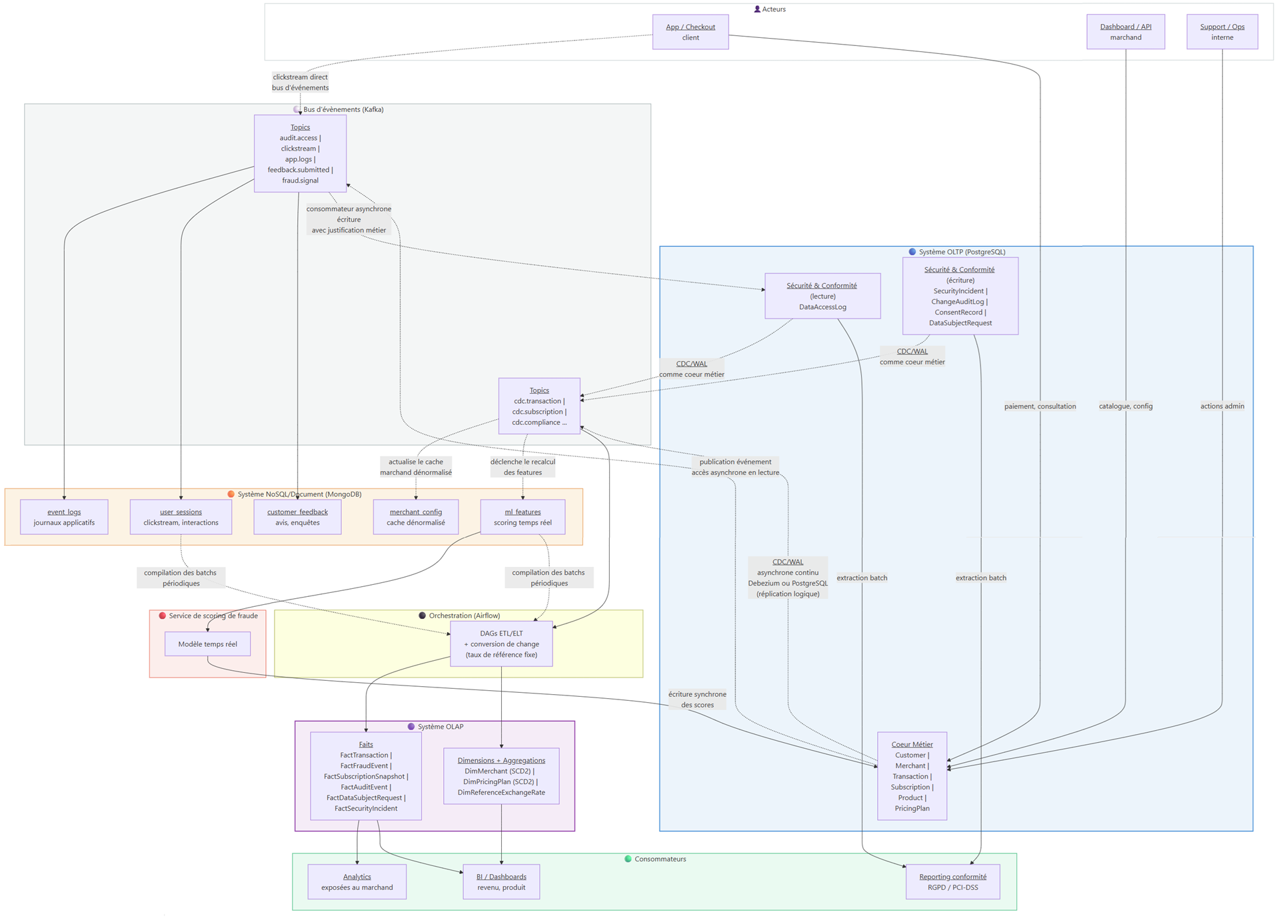

Slide 5

D2
Step 1
Modèle Entité-Relation OLTP
EN BREF
DÉCISIONS CLÉS
Modèle physique PostgreSQL, organisé en 5 domaines fonctionnels, notation crow's foot.
Cloisonnement marchand strict — un client qui achète chez 3 marchands = 3 lignes Customer distinctes, jamais partagées
DOMAINES FONCTIONNELS
Aucun PAN complet stocké — card_last4 uniquement, tokenisation déléguée au fournisseur de paiement
Références — Country, Currency
Tables de statut porteuses de logique métier (is_terminal, allows_refund, blocks_transaction, triggers_dunning) — pas de règle codée en dur
Clients — Customer, PaymentMethod, Subscription
Marchands — Merchant, PricingPlan, Product
Transactions — Transaction, Refund, Chargeback, FraudScore
Sécurité & Conformité — DataAccessLog, ChangeAuditLog, ConsentRecord, DataSubjectRequest, SecurityIncident
31
5
0
tables
domaines fonctionnels
PAN complet stocké
Source : D2 (Annexes 1.A MCD, 1.B DBML, 1.C notes justificatives)

Slide 6

D3
Step 2
Schéma de Conception OLAP
EN BREF
DÉCISIONS CLÉS
Méthode Kimball : schéma en étoile par processus métier, dimensions conformées, jamais en flocon.
Étoile plutôt que flocon — la dénormalisation coûte en stockage, jamais en temps de requête (TR1)
SCD Type 2 pour Merchant/Customer/PricingPlan — un plan corrigé rétroactivement ne réécrit jamais le passé
SIX PROCESSUS MÉTIERS
P1 Paiement → FactTransaction
Taux de change figé par exercice fiscal — comparabilité entre deux dates, et optimisation de jointure
P2 Risque de fraude → FactFraudEvent
P3 Cycle de vie abonnement → FactSubscriptionSnapshot
RLS imposée par le moteur — jamais laissée à la charge de la requête applicative
P4 Accès & modification → FactAuditEvent
P5 Demande de droit → FactDataSubjectRequest
P6 Incident de sécurité → FactSecurityIncident
6
17
7
faits
dimensions
tables d'agrégats
Source : D3 + Annexe 2.A (analyse Kimball)

Slide 7

D4
Step 3
Modèle de Données NoSQL
EN BREF
DÉCISIONS CLÉS
MongoDB, modèle document : conçu par motif d'accès d'abord, forme du document ensuite (méthode MongoDB).
TR1 ("requêtage efficace de données imbriquées") élimine clé-valeur, colonne-famille et graphe — seul le document convient
Imbrication par défaut, référencement seulement si l'entité est partagée, non bornée, ou de cycle de vie indépendant
CINQ COLLECTIONS
event_logs — journaux applicatifs
Sharding par marchand — même principe de cloisonnement que l'OLTP, sauf motif d'accès contraire (ml_features, hashé)
user_sessions — clickstream, interactions
ml_features — scoring de fraude temps réel
customer_feedback — avis, enquêtes
merchant_config — cache dénormalisé
5
6
TR1/TR3
collections
patterns MongoDB appliqués
exigences couvertes
Source : D4 + Annexe 3.A (justification du modèle de stockage)

Slide 8
D5
Step 4
Architecture du Pipeline de Données
EN BREF
DÉCISIONS CLÉS
Descend D1 au niveau outillage : mappings source-cible, transformation, orchestration concrète.
Dimensions toujours chargées avant les faits — un merchant_key non résolu bloquerait l'insertion
Idempotence par clé métier, file de rejeu (dead-letter queue) pour les événements non résolus
CINQ COUCHES
Sources → Capture opérationnelle (OLTP)
Effacement RGPD : "conserver le fait, effacer l'identité" — concilie immuabilité des logs et droit à l'oubli
Redistribution (Debezium + Kafka + Schema Registry)
Flink réutilisé pour deux besoins distincts : features de fraude ET alerting sécurité temps réel
Stockages analytiques (OLAP, NoSQL, magasin de features)
Consommateurs (dashboards, scoring, audit)
Couche transverse : conformité
4
2
5
topics Kafka nommés
usages de Flink
couches
Source : D5 (§D5.2 à §D5.9)

Slide 9

D6
Step 5
Plan de Sécurité & Conformité
EN BREF
CONFORMITÉ & INCIDENTS
Trois piliers assemblés (pas réinventés) : chiffrement, contrôle d'accès, audit & conformité.
Cycle incident : open → investigating → contained → closed, notification RGPD sous 72h
PCI-DSS : aucun PAN stocké, chiffrement systématique au repos et en transit
CONTRÔLE D'ACCÈS — 7 RÔLES (RBAC)
Client final, Agent support, Responsable conformité
Alerting temps réel (Flink sur audit.access) — pas seulement batch OLAP, latence incompatible
Service de scoring fraude, Processus batch/ETL
Effacement RGPD détaillé par renvoi vers D5 §D5.8.3, pas dupliqué ici
API marchand, Administrateur plateforme
RLS imposée par le moteur en complément — jamais par l'application
7
72h
5
rôles RBAC
délai de notification RGPD
étapes de réponse à incident
Source : D6 (§D6.2 à §D6.8)

Slide 10

D7
Step 6
Stratégie d'Intégration ML
EN BREF
DÉCISIONS CLÉS
Le scoring de fraude en temps réel, de la donnée brute au score, en moins de 100 ms.
Magasin en ligne = MongoDB (ml_features, déjà spécifié par D4) ; Feast resterait une orchestration optionnelle, pas un remplaçant
FLUX NOMINAL
Version du modèle encodée dans le nom de la clé (fraud_v3), pas dans un champ séparé
1. Transaction arrive dans l'OLTP
2. CDC la publie dans Kafka
Validation sur échantillon temporel postérieur — jamais par tirage aléatoire
3. Flink actualise les features (ml_features)
Déploiement progressif (canary/shadow), jamais un remplacement direct du modèle en production
4. Le service de scoring lit un seul document
5. Score publié, écrit dans FraudScore
6. Transaction autorisée ou bloquée
< 100 ms
1
2
décision bout en bout
lecture par clé, sans jointure
magasins (en ligne / hors ligne)
Source : D7 (§D7.2 à §D7.9)

Slide 11

D8
Steps 1·2·3
Requêtes SQL & NoSQL
EN BREF
Trois jeux de requêtes démontrant que chaque modèle répond aux questions métier sans dépendre d'un autre système.
D8.1 · OLTP
D8.2 · OLAP
D8.3 · NoSQL
3 domaines : revenu, fraude, segmentation
6 processus métiers, 2 requêtes chacun
5 collections, 2 requêtes chacune
6 requêtes retenues (2 par domaine)
DISTINCT ON pour isoler le dernier instantané
Exprimées en Python (pymongo)
Multi-devises géré par GROUP BY currency
Comparabilité inter-devises via taux figé
Démontre index multikey, sparse, texte
Limite assumée : pas de conversion de référence côté OLTP
Alerting délai légal (RGPD/72h) calculé, pas déclaré
Une lecture par clé pour le scoring temps réel
Source : D8.1, D8.2, D8.3 — chaque jeu réduit aux 2 requêtes les plus représentatives par domaine/processus/collection

